Slide 1
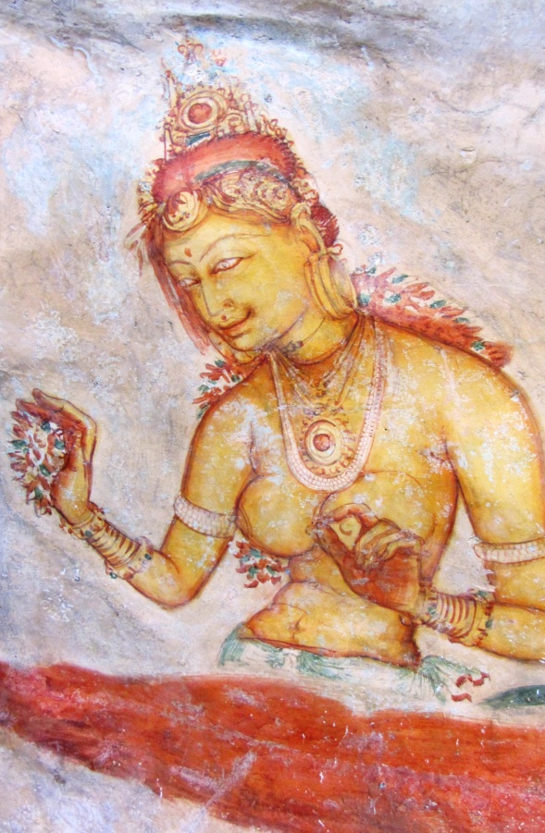

Themenabende
Die Themenabende verbinden Erfassen über den Verstand und körperliches, intuitives Begreifen:
Kurze Power-Point-Vorträge führen in das jeweilige Thema ein und erleichtern das Verständnis.
Durch die Arbeit mit Bildern und Symbolen wird das intuitive Wissen angeregt, kleine Körperübungen, Aufstellungen und Meditationen ermöglichen Wahrnehmung mit allen Sinnen.
Die Abende sind eine wunderbare Ergänzung zur Einzel-, Paar- und Familientherapie, können jedoch auch unabhängig davon besucht werden.
Termine
Dienstag 20.00h - 22.00h
04.11.2014 Kellergefühle
02.12.2014 Symbiose und Autonomie
13.01.2015 Ho‘ oponopono
03.02.2015 Kellergefühle
03.03.2015 Symbiose und Autonomie
14.04.2014 Ho‘ oponopono
12.05.2015 Kellergefühle
16.06.2015 Symbiose und Autonomie
14.07.2015 Ho‘ oponopono
Die Teilnehmerzahl ist begrenzt auf 12 Personen, darum bitte rechtzeitig und verbindlich anmelden!
Kosten
15 Euro pro Themenabend
40 Euro 3 Themenabende
Verbindliche Vormerkung möglich:
per Mail:
beratung@heilmann-hagen.de
Telefonisch:
08243/9932136
Lieben lernen
Lebendigkeit und Freude in Beziehung und Partnerschaft
Themenabende 2014/2015
Carmen Heilmann-Hagen
Praxis für Familientherapie
Hauptstr. 10a
86925 Fuchstal
08243 - 9932136

Slide 2
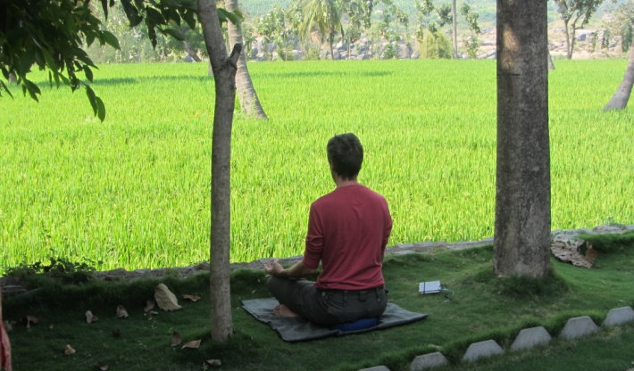

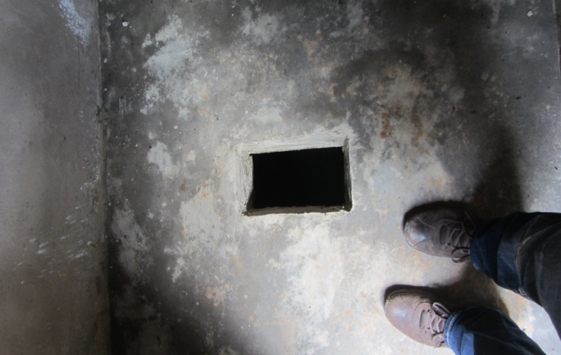
Kellergefühle
Wenn uns alte Emotionen im Griff
haben…
Überwältigen Sie in bestimmten Situationen immer wieder die gleichen unangenehmen Gefühle?
Enden Auseinandersetzungen mit Ihrem Partner häufig in Streit und Kontaktabbruch?
Fällt es Ihnen schwer, sich aus belastenden Emotionen zu lösen?
Der Themenabend verdeutlicht den Unterschied zwischen aktuellen und reaktivierten Gefühlen.
Wann wiederholen wir permanent die Vergangenheit, indem wir an alten Gefühlen festhalten?
Wie schaffen wir es, mit unserer Wahrnehmung im Hier und jetzt zu bleiben, damit wir aus dem gewohnten Drama aussteigen und echte Veränderung erleben?
Symbiose und Autonomie
Wenn sich das „Ich“ im „Du“ verliert…
Erleben Sie sich als Opfer in der Partnerschaft, fühlen Sie sich ungerecht behandelt,
haben Sie oft den Eindruck, zu kurz zu kommen?
Lösen Enttäuschung, Vorwurf und Ärger des Partners bei Ihnen Schuldgefühle und Wut aus?
Erschöpfen Sie sich in der Fürsorge und Verantwortung für Andere ?
All dies sind Indizien für Verstrickungen innerhalb der Beziehung und weisen darauf hin, dass Sie Ihre eigene Befindlichkeit und Ihr Wohlergehen aus dem Auge verloren haben.
Der Themenabend beschäftigt sich mit der Entstehung symbiotischer Beziehungsmuster. Wir untersuchen, welche Glaubenssätze uns dazu bringen, symbiotisches Verhalten zu entwickeln und entdecken darin die Freiheit, uns bewusst für neues, selbstverantwortliches Handeln zu entscheiden.
Ho‘ oponopono
Verzeihen, Loslassen, Frieden finden!
Spüren Sie Schmerz, Bitterkeit und Wut, wenn Sie sich an unangenehme Situationen in Ihrer Vergangenheit erinnern?
Stecken Sie aktuell in Konflikten mit Anderen, die sich scheinbar nicht lösen lassen?
Sind sie belastet durch Selbstanklage und Schuldgefühle?
Der Themenabend bringt Sie in Berührung mit Ho‘ oponopono, einem uralten hawaianischen Ritual zur Vergebung und Reinigung.
Sie erleben die besondere Atmosphäre, die entsteht, wenn wir unser Herz voll Mitgefühl für uns und andere öffnen.

